Slide 1
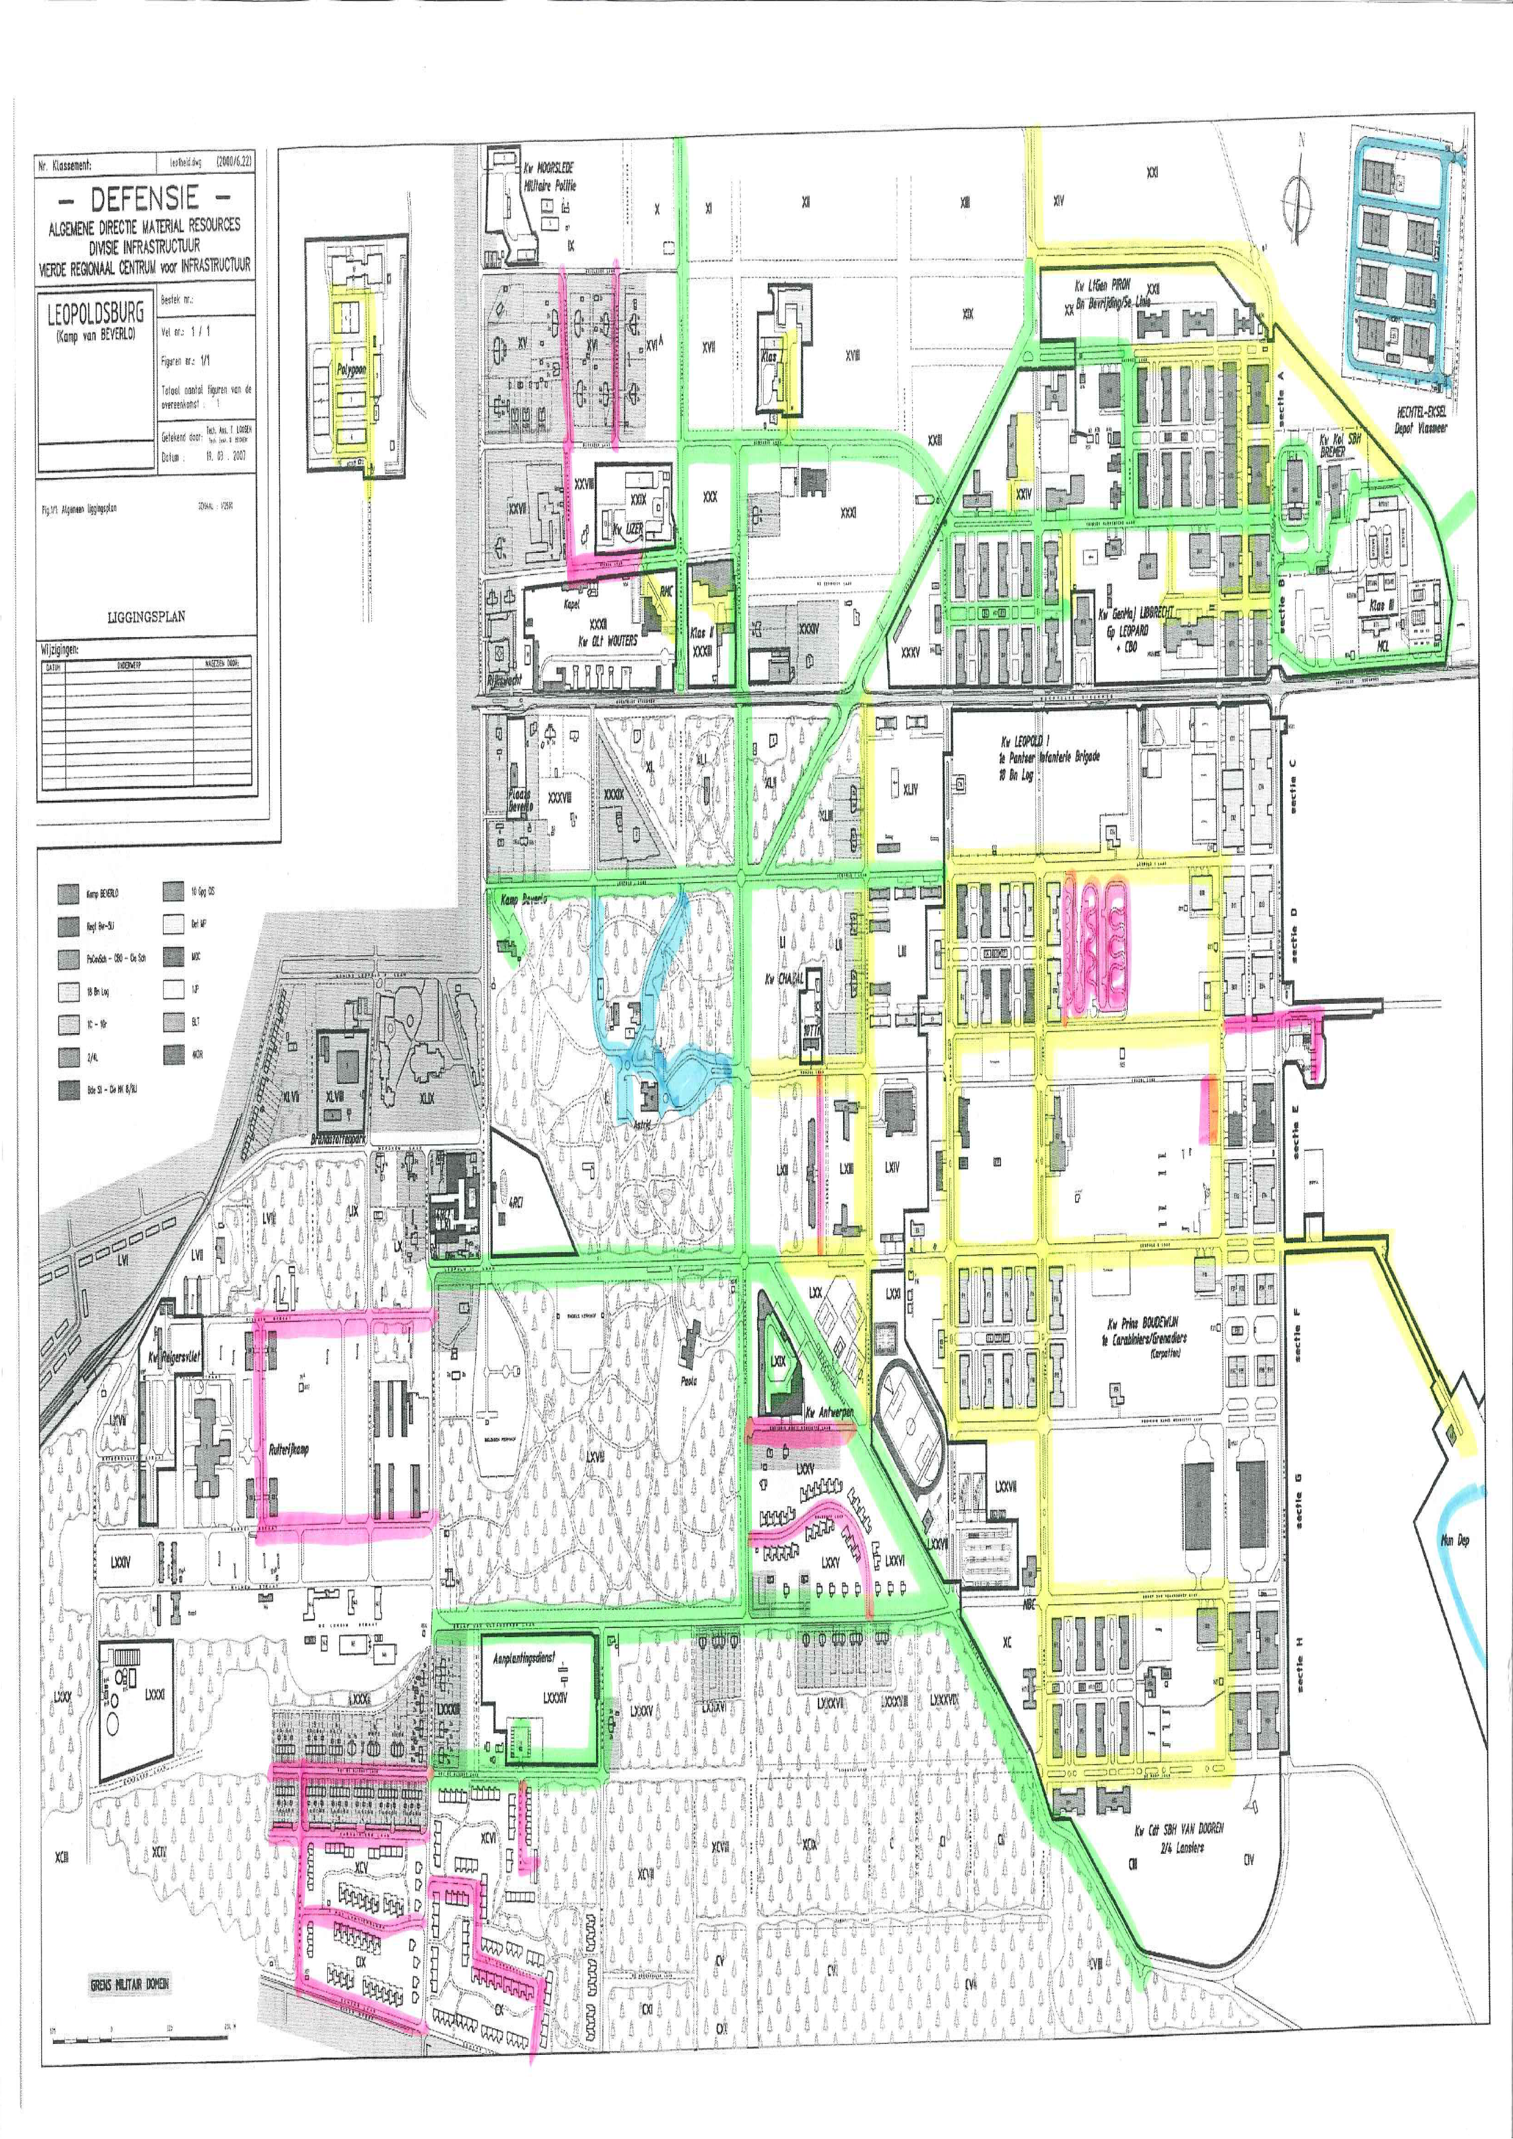
Winterdienst Plateau LEOPOLDSBURG
Legende
Prio 1
Prio 2
Prio 3
Prio 4
Notes:
Strooiplan met prioriteiten gedeelte Noord (CBOS) en gedeelte ZUID (Kamp BEVERLO) werd op elkaar afgestemd.
Voorlopige draft.
Correcte plan wordt ter beschikking gesteld op DOCCOM.

